Slide 2
목차
전체적인 구조
로직
게임 플레이 영상

Slide 3
전체적인 구조

Slide 4
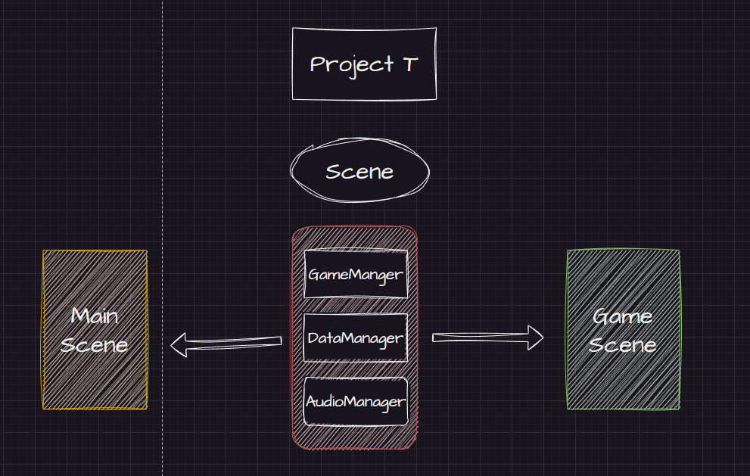

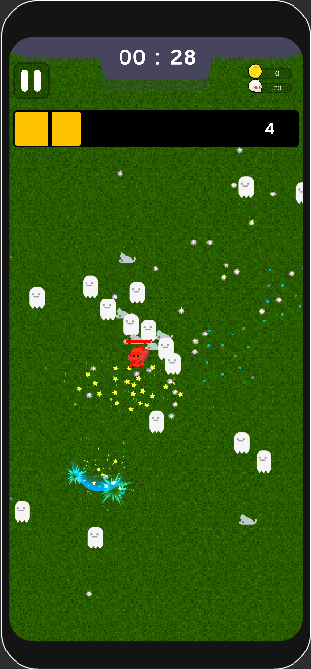

전체적인 구조 _ Scene
Scene

Slide 5
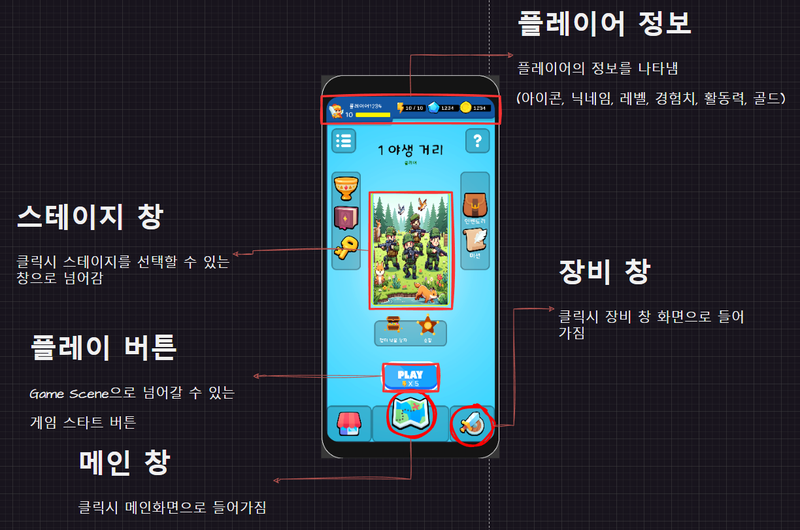
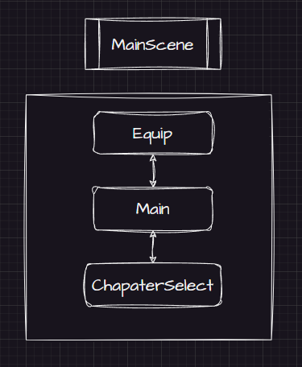
전체적인 구조 _ 메인화면
Main

Slide 6
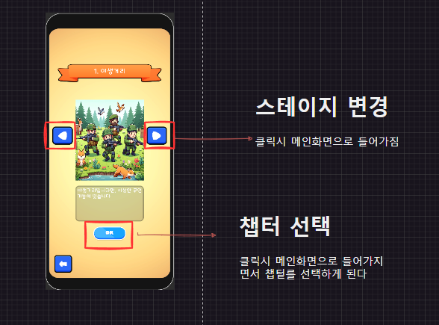
전체적인 구조 - 챕터 선택 창
Main

Slide 7
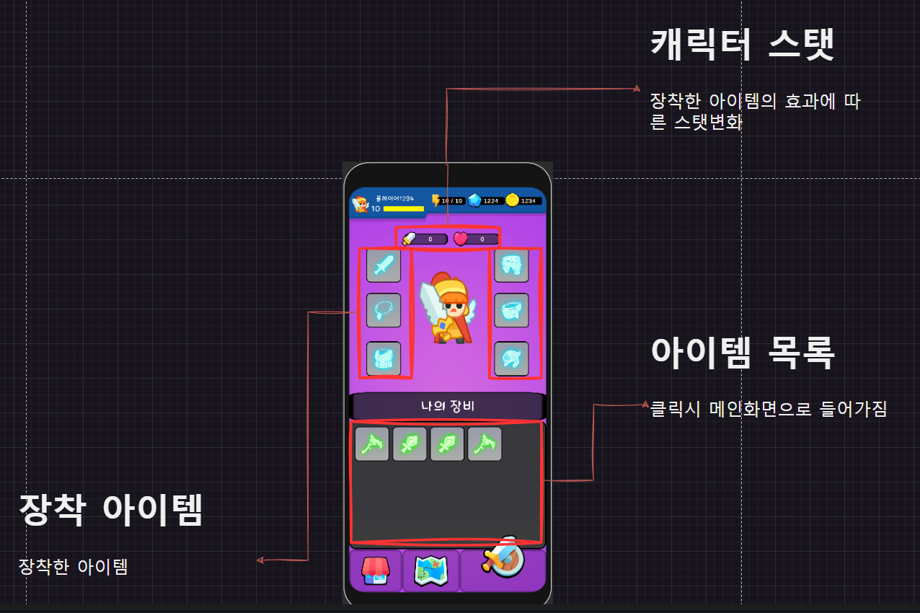
전체적인 구조 - 장비 창
Main

Slide 8
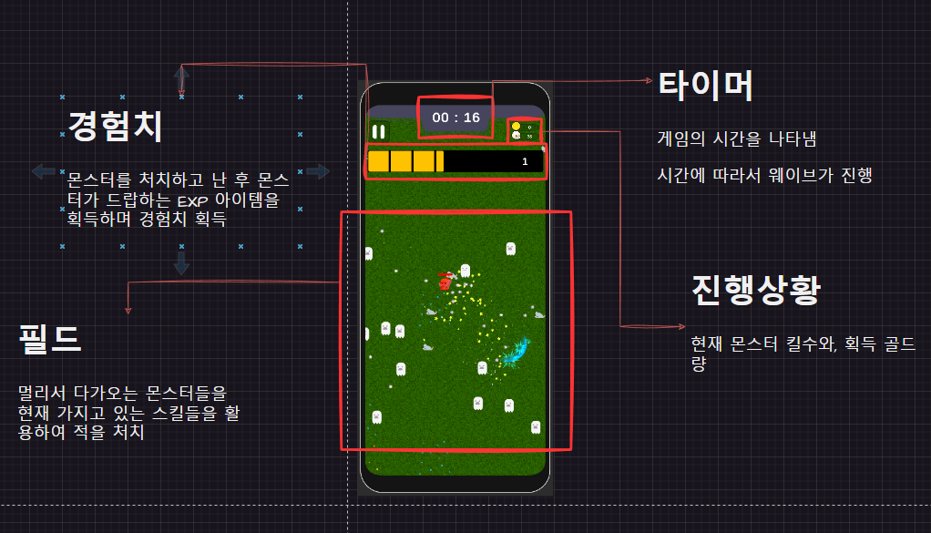
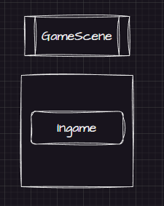
전체적인 구조 – 인게임 씬
Game

Slide 9
로직

Slide 10
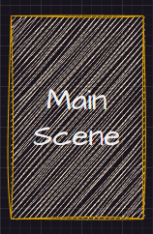
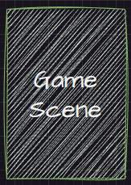
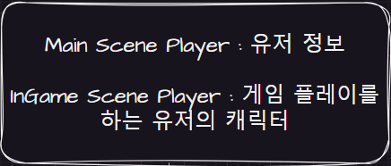
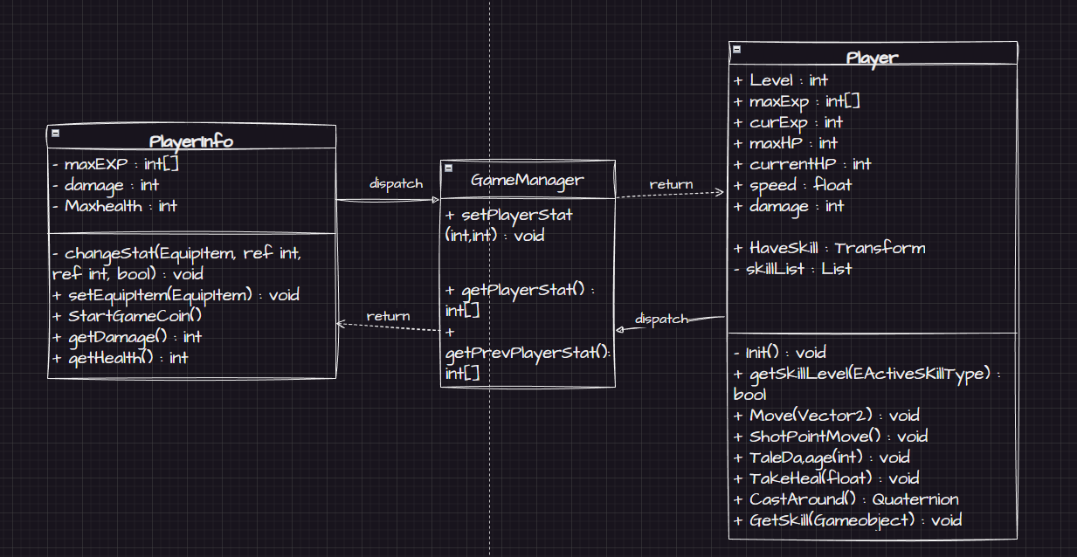
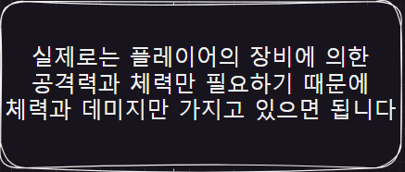
Scene 전환 로직_ 플레이어 정보 전달 로직 1
Scene

Slide 11
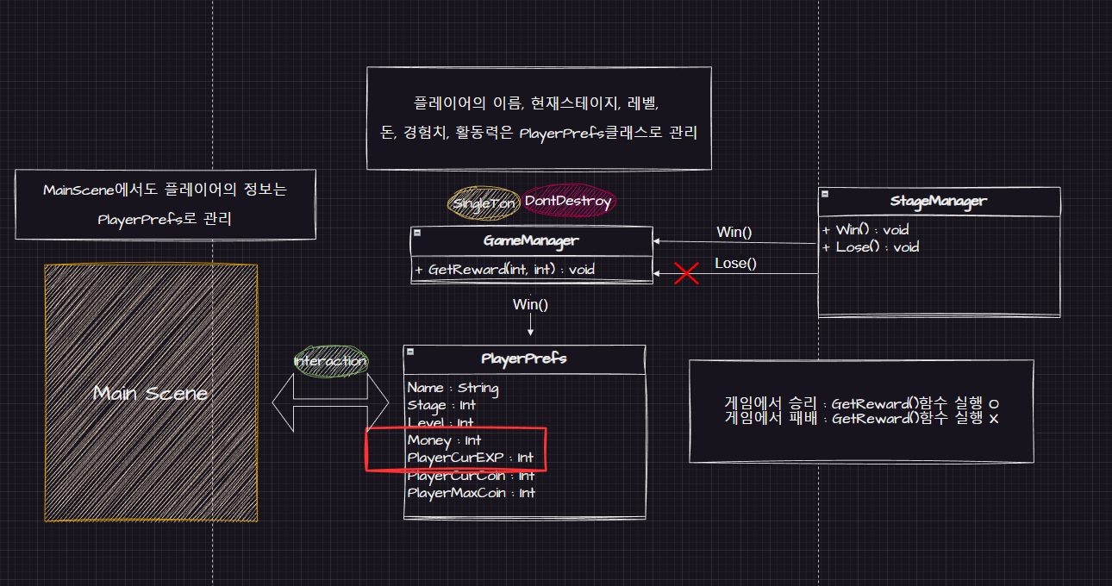
Scene 전환 로직_ 플레이어 정보 전달 로직 2
Scene

Slide 12
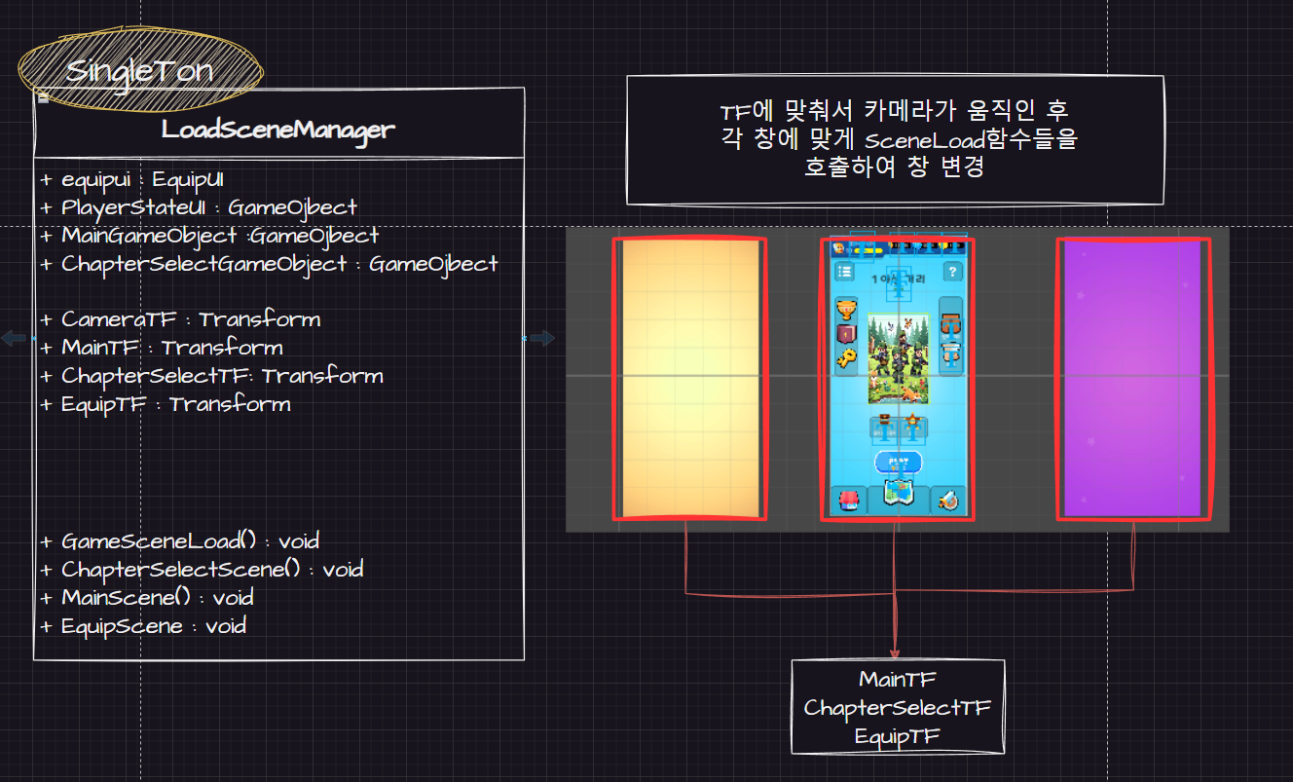
Main Scene _ 전환 로직 1
Main

Slide 13
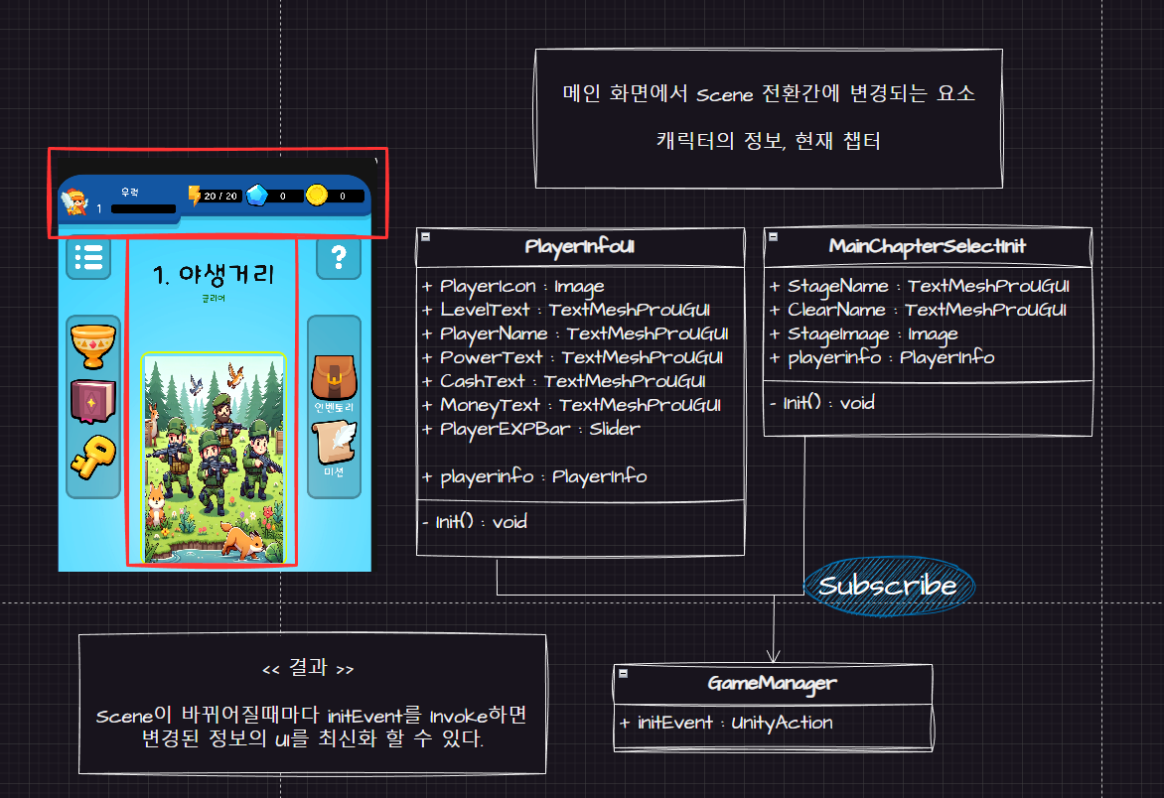
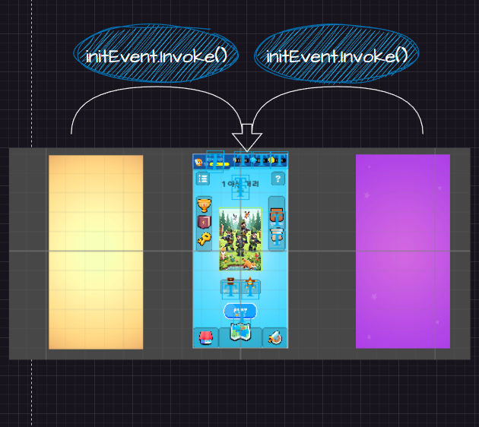

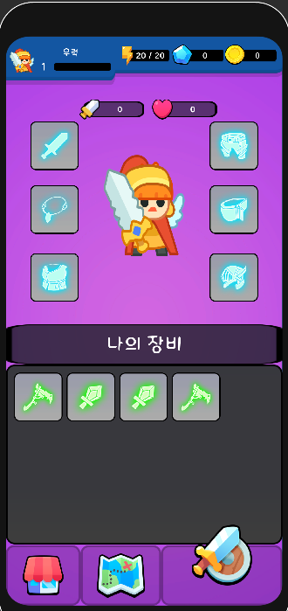
Main Scene _ 전환 로직 2
Main

Slide 14
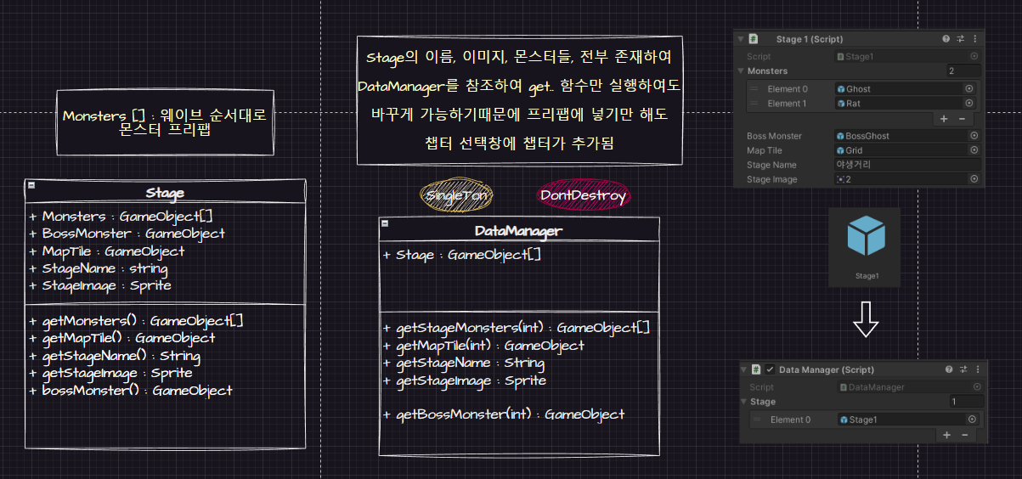
Main Scene _ Stage 관리 로직 1
Game

Slide 15
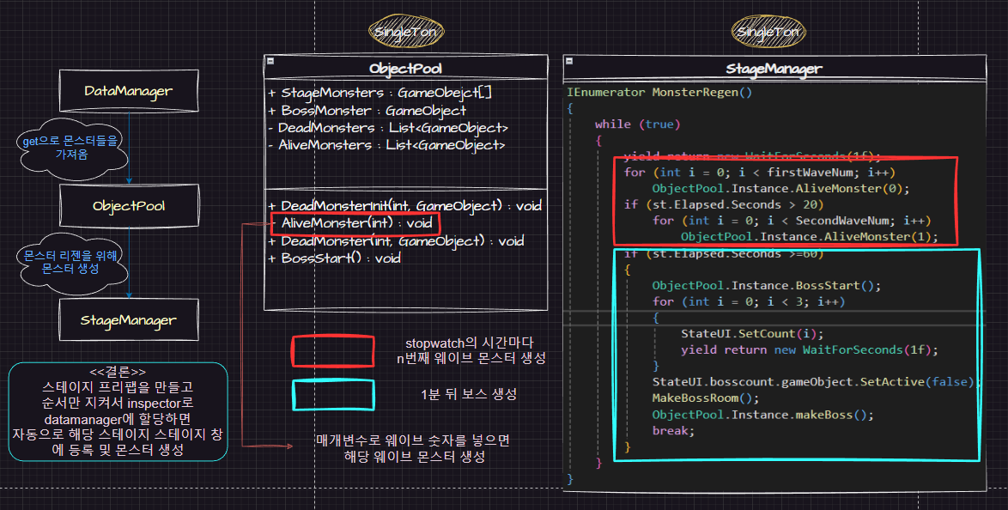
Main Scene _ Stage 관리 로직 2
Game

Slide 16
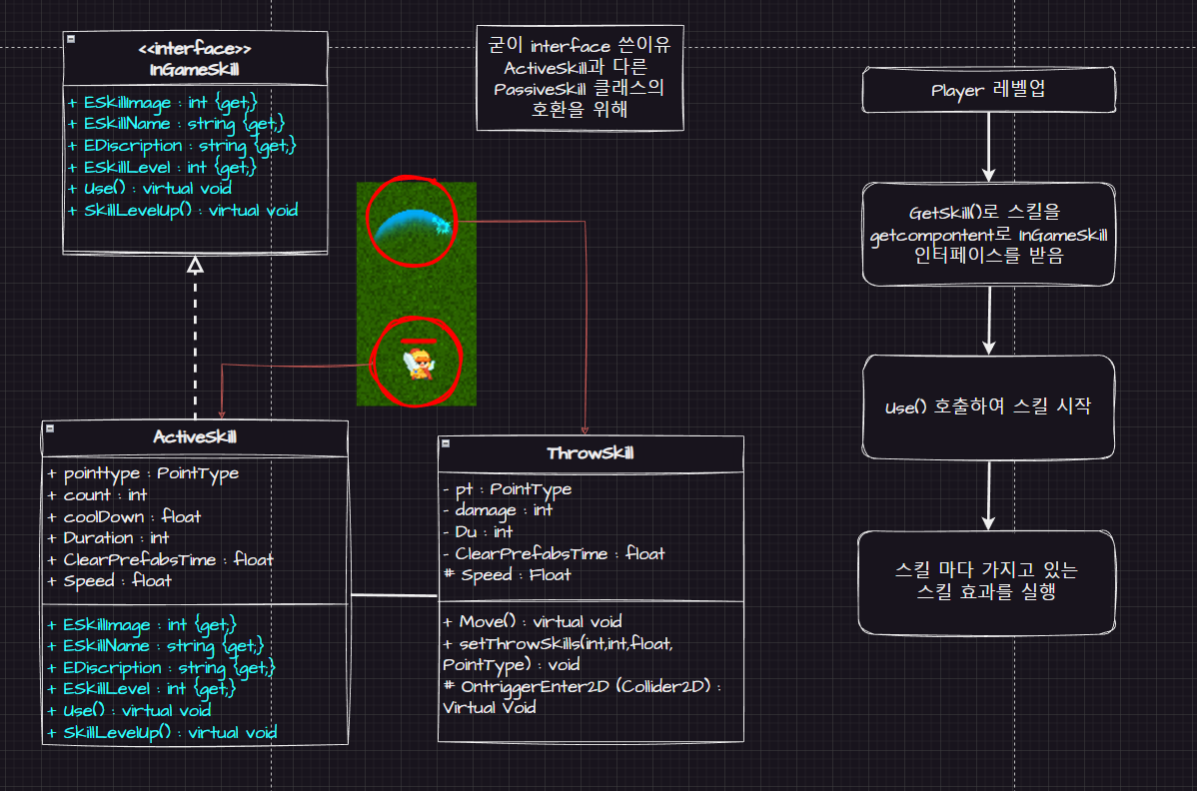
Main Scene _ 스킬1
Game

Slide 17
Main Scene _ 스킬2
Game

